Slide 1


UNIVERSIDAD AUTÓNOMA DEL ESTADO DE MÉXICO
FACULTAD DE CIENCIAS
Material de apoyo para la Unidad de Aprendizaje “LABORATORIO AVANZADO”, la cual es una unidad obligatoria del Octavo Semestre del Plan de Estudios vigente de la Licenciatura de Físico de la Facultad de Ciencias, UAEM
Radiación de Cuerpo Negro y la Determinación Experimental
de la Ley de Boltzmann
ELABORADO POR:
DR. CARLOS RAÚL SANDOVAL ALVARADO
Julio/2016

Slide 2
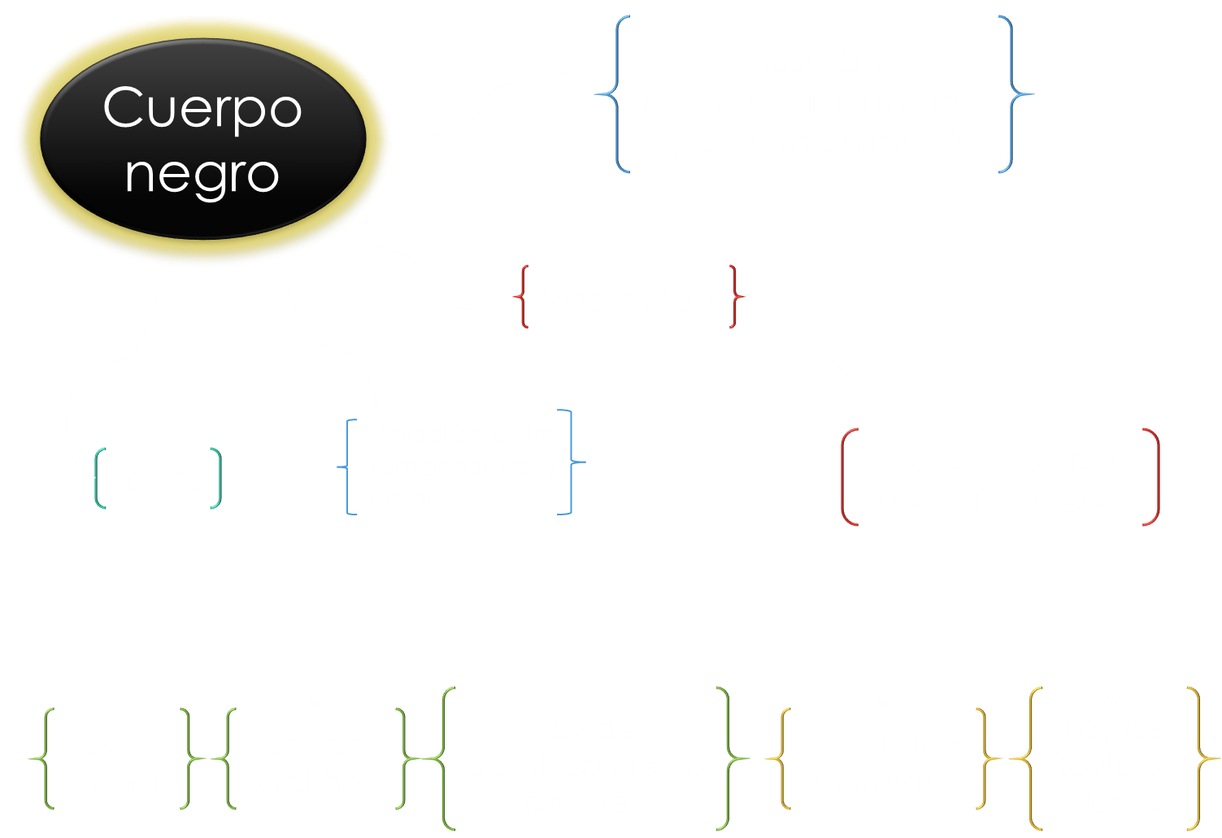

Slide 3
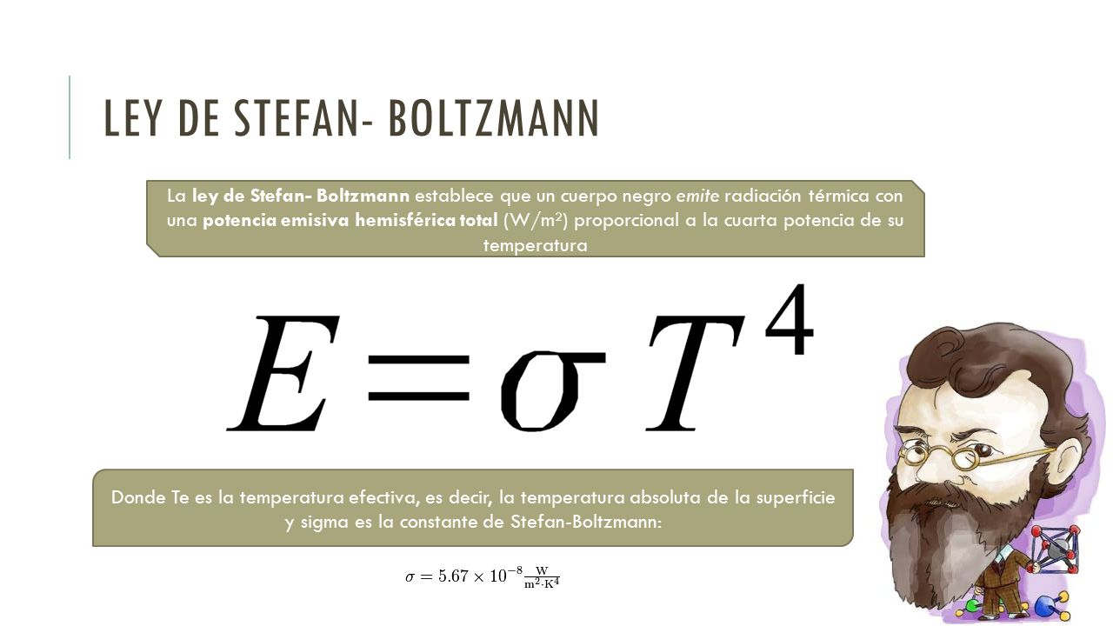
Fuente: http://slideplayer.es/slide/5568836/

Slide 4
Secuencia Didáctica
  Conceptos básicos sobre Temperatura y Color.
  Conceptos básicos sobre Radiación de Cuerpo Negro.
Leyes de Kirchhoff, de Planck, de Rayleigh-Jean, y de Desplazamiento de Wien.
  Ley de Stefan Boltzmann.
  Obtención experimental de la Ley de Stefan Boltzmann.

Slide 5
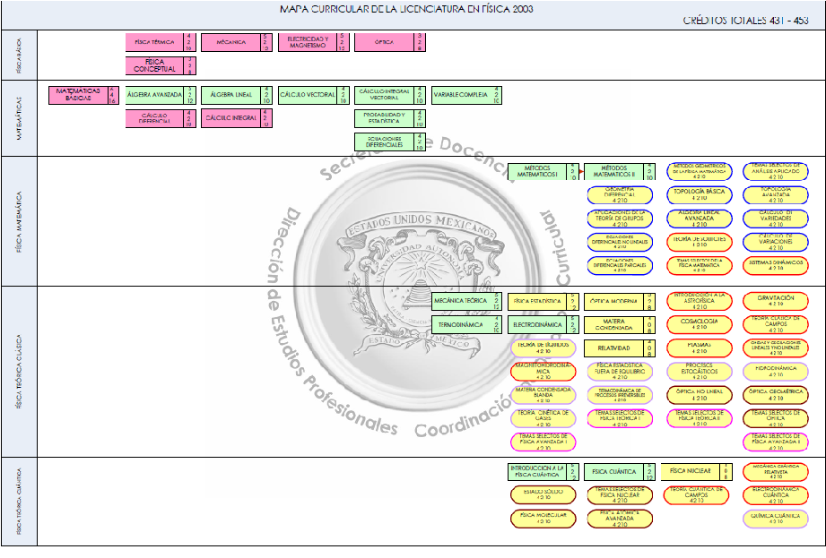
MAPA CURRICULAR

Slide 6
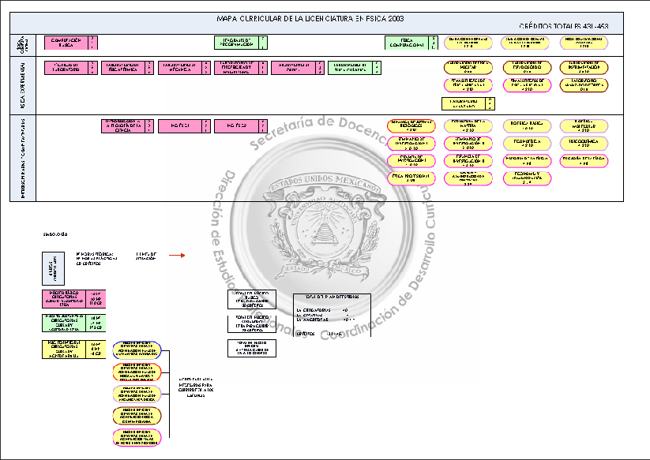
MAPA CURRICULAR

Slide 7
ÍNDICE
DIAPOSITIVA | CONTENIDO
12 | GUIÓN EXPLICATIVO
13 | GUIÓN EXPLICATIVO
14 | GUIÓN EXPLICATIVO
15 | OBJETIVO DEL CURSO
16 | TEMPERATURA Y COLOR (energía radiante)
17 | TEMPERATURA Y COLOR (relación temperatura-color)
18 | TEMPERATURA Y COLOR (aplicación)
19 | LEY DE KIRCHHOFF DE LA RADIACIÓN TÉRMICA
20 | LEY DE KIRCHHOFF DE LA RADIACIÓN TÉRMICA (características)
DIAPOSITIVA | CONTENIDO
1 | CARÁTULA
2 | MAPA CONCEPTUAL (Radiación de cuerpo negro)
3 | IMAGEN (Ecuación de Boltzmann)
4 | SECUENCIA DIDÁCTICA
5 | MAPA CURRICULAR LIC. DE FÍSICA
6 | MAPA CURRICULAR LIC. DE FÍSICA (Continuación)
7 | ÍNDICE
8 | ÍNDICE
9 | ÍNDICE
10 | GUIÓN EXPLICATIVO
11 | GUIÓN EXPLICATIVO

Slide 8
ÍNDICE
DIAPOSITIVA | CONTENIDO
21 | LEY DE KIRCHHOFF DE LA RADIACIÓN TÉRMICA (problemas)
22 | ¿QUÉ ES UN CUERPO NEGRO?
23 | COMPORTAMIENTO DE LA SUPERFICIE DE UN CUERPO
24 | COMPORTAMIENTO DE UN CUERPO NEGRO
25 | PROCEDIMIENTO DE SOLUCIÓN
26 | RADIACIÓN DEL CUERPO NEGRO
27 | LEY DE DESPLAZAMIENTO DE WIEN
28 | LEY DE DESPLAZAMIENTO DE WIEN (continuación)
DIAPOSITIVA | CONTENIDO
29 | MAX KARL ERNST LUDWIG PLANCK
30 | MAX KARL ERNST LUDWIG PLANCK (continuación)
31 | LEY DE RAYLEIGH-JEAN
32 | LEY DE RAYLEIGH-JEAN (continuación)
33 | LEY DE STEFAN BOLTZMANN (teoría)
34 | LEY DE STEFAN BOLTZMANN (teoría)
35 | LEY DE STEFAN BOLTZMANN (experimento)
36 | LEY DE STEFAN BOLTZMANN (experimento)

Slide 9
ÍNDICE
DIAPOSITIVA | CONTENIDO
37 | LEY DE STEFAN BOLTZMANN (experimento)
38 | LEY DE STEFAN BOLTZMANN (experimento)
39 | LEY DE STEFAN BOLTZMANN (experimento)
40 | LEY DE STEFAN BOLTZMANN (experimento)
41 | LEY DE STEFAN BOLTZMANN (experimento)
DIAPOSITIVA | CONTENIDO
42 | LEY DE STEFAN BOLTZMANN (experimento)
43 | LEY DE STEFAN BOLTZMANN (experimento)
44 | LEY DE STEFAN BOLTZMANN (experimento)
45 | LEY DE STEFAN BOLTZMANN (experimento)
46 | LEY DE STEFAN BOLTZMANN (experimento)
47 | BIBLIOGRAFÍA
48 | BIBLIOGRAFÍA

Slide 10
GUIÓN EXPLICATIVO
Diapositiva | Explicación
1 | CARÁTULA INSTITUCIONAL DE ESTE MATERIAL
2 | MAPA CONCEPTUAL SOBRE LOS TEMAS DE RADIACIÓN DE CUERPO NEGRO TRATADOS EN ESTE MATERIAL
3 | IMAGEN DE PRESENTACIÓN SOBRE LA LEY DE STEFAN BOLTZMANN
4 | SECUENCIA DIDÁCTICA DE ESTE MATERIAL
5 | MAPA CURRICULAR (1ra. Parte) DE LA LIC. DE FÍSICO
6 | MAPA CURRICULAR (2da. Parte) DE LA LIC. DE FÍSICO
7 | ÍNDICE (1ra. Parte)
8 | ÍNDICE (2ra. Parte)
9 | ÍNDICE (3ra. Parte)
10 | GUIÓN EXPLICATIVO DE ESTE MATERIAL DIDÁCTICO (1ra. Parte)

Slide 11
GUIÓN EXPLICATIVO
Diapositiva | Explicación
11 | GUIÓN EXPLICATIVO DE ESTE MATERIAL DIDÁCTICO (2da. Parte)
12 | GUIÓN EXPLICATIVO DE ESTE MATERIAL DIDÁCTICO (3ra. Parte)
13 | GUIÓN EXPLICATIVO DE ESTE MATERIAL DIDÁCTICO (4ta. Parte)
14 | GUIÓN EXPLICATIVO DE ESTE MATERIAL DIDÁCTICO (5ta. Parte)
15 | SE MUESTRA EL OBJETIVO DEL CURSO ESTABLECIDO EN EL PLAN DE ESTUDIOS VIGENTE DE LA LIC. DE FÍSICO DE LA UAEMéx
16 | SE EXPLICA LA RELACIÓN ENTRE TEMPERATURA Y COLOR
17 | SE EXPLICA QUE AL AUMENTAR LA TEMPERATURA DE UN OBJETO, ESTE CAMBIA DE COLOR.
18 | SE MENCIONA COMO SE UTILIZA LA RELACIÓN ENTRE TEMERATURA Y COLOR EN ASTRONOMÍA
19 | SE EXPLICA EN QUE CONSISTE LA LEY DE KIRCHHOFF DE LA RADIACIÓN TÉRMICA
20 | SE MENCIONAN LAS CARACTERÍSTICAS OBSERVADAS POR KIRCHHOFF SOBRE LA ENERGÍA QUE ABSORBE Y EMITE UN OBJETO EN EQUILIBRIO TÉRMICO

Slide 12
GUIÓN EXPLICATIVO
Diapositiva | Explicación
21 | SE MUESTRAN LAS CARACTERÍSTICAS CON LAS QUE SE TUVIERON QUE ENFRENTAR LOS EXPERIMENTADORES PARA RESPONDER A LO EXPUESTO POR KIRCHHOFF
22 | SE PLANTEA LA PREGUNTA ¿QUÉ ES UN CUERPO NEGRO?
23 | SE EXPLICA EL COMPORTAMIENTO DE EMISIÓN Y ABSORCIÓN DE ENERGÍA RADIANTE DE LA SUPERFICIE DE TODO OBJETO
24 | SE DA UNA EXPLICACIÓN DEL COMPORTAMIENTO DE UN CUERPO NEGRO
25 | SE ANALIZA LA RELACIÓN ENTRE LA INTENSIDAD DE LA RADIACIÓN EMITIDA POR UN OBJETO Y LA LONGITUD DE ONDA DE ESTA RADIACIÓN
26 | SE PLANTEA QUE LA RADIACIÓN EMITIDA POR UN HORNO ES INDEPENDIENTE DE LA CONSTITUCIÓN QUÍMICA DE LAS PAREDES DEL HORNO Y SU GEOMETRÍA
27 | SE EXPLICA EN QUÉ CONSISTE LA LEY DE DESPLAZAMIENTO DE WIEN
28 | SE MUESTRA LA RELACIÓN ENTRE LA INTENSIDAD DE LA RADIACIÓN EMITIDA POR UN OBJETO Y LA FRECUENCIA DE ESTA.RADIACIÓN
29 | SE EXPLICA LAS MODIFICACIONES HECHAS POR PLANCK A LA LEY DE WIEN
30 | SE MUESTRA LAS GRÁFICAS DE LA ENERGÍA EMITIDA POR UN OBJETO, EN FUNCIÓN DE SU LONGITUD DE ONDA, DE LOS RESULTADOS DE PLANCK, DE WIEN Y DE RAYLEIGH-JEANS

Slide 13
GUIÓN EXPLICATIVO
Diapositiva | Explicación
31 | SE EXPLICA LA LEY DE RAYLEIGH-JEANS Y SE MENCIONA SU RELACIÓN CON LA LLAMADA CATÁSTROFE ULTRAVIOLETA
32 | SE EXPLICAN LAS CONSIDERACIONES HECHAS POR RAYLEIGH SOBRE UNA CAVIDAD CERRADA DE PAREDES REFLECTORAS
33 | SE EXPLICA LA LEY DE STEFAN BOLTZMANN
34 | SE EXPLICA LA RELACIÓN TEÓRICA DADA POR STEFAN BOLTZMANN ENTRE POTENCIA EMISIVA Y LA LONGITUD DE ONDA DE LA RADIACIÓN EMITIDA POR UN OBJETO
35 | SE EXPLICA, DE ACUERDO AL MÉTODO CIENTÍFICO, EL PRIMER PASO PARA COMPROBAR EXPERIMENTALMENTE LA LEY DE STEFAN BOLTZMANN
36 | SE EXPLICA, DE ACUERDO AL MÉTODO CIENTÍFICO, EL SEGUNDO PASO PARA COMPROBAR EXPERIMENTALMENTE LA LEY DE STEFAN BOLTZMANN
37 | SE EXPLICA, DE ACUERDO AL MÉTODO CIENTÍFICO, EL TERCER PASO PARA COMPROBAR EXPERIMENTALMENTE LA LEY DE STEFAN BOLTZMANN
38 | SE MUESTRA LA RELACIÓN QUE NOS DA LA PAUTA PARA DISEÑAR UN EXPERIMENTO QUE PERMITA COMPROBAR LA VALIDÉZ DE LA LEY DE STEFAN BOLTZMANN
39 | SE MUESTRA EL DISEÑO EXPERIMENTAL PROPUESTO
40 | SE EXPLICA, DE ACUERDO AL MÉTODO CIENTÍFICO, EL CUARTO PASO PARA COMPROBAR EXPERIMENTALMENTE LA LEY DE STEFAN BOLTZMANN

Slide 14
GUIÓN EXPLICATIVO
Diapositiva | Explicación
41 | SE EXPLICA, DE ACUERDO AL MÉTODO CIENTÍFICO, EL QUINTO PASO PARA COMPROBAR EXPERIMENTALMENTE LA LEY DE STEFAN BOLTZMANN
42 | SE MUESTRA LA TABLA DE RESISTIVIDAD ELÉCTRICA Y TEMPERATURA DE FILAMENTOS DE TUNGSTENO
43 | SE MUESTRA LA GRÁFICA DE RESISTIVIDAD ELÉCTRICA EN FUNCIÓN DE LA TEMPERATURA DE FILAMENTOS DE TUNGSTENO
44 | SE DESCRIBE EL PROCEDIMIENTO EXPERIMENTAL DEL EXPERIMENTO PROPUESTO
45 | SE DAN LOS PASOS PARA TOMA DE DATOS Y CÁLCULOS ASOCIADOS
46 | SE DAN ALGUNAS PREFUNTAS QUE DEBEN RESPONDER LOS ALUMNOS AL TÉRMINO DEL EXPERIMENTO
47 | BIBLIOGRAFÍA (BÁSICA)
48 | BIBLIOGRAFÍA (COMPLEMENTARIA)

Slide 15

Objetivo del Curso
(Obtenido del Plan Curricular vigente)
El curso de Laboratorio Avanzado pretende que el alumno comprenda los conceptos de la Óptica Moderna, Física Moderna, Estado Sólido y Física de Plasmas a través de la realización de prácticas de un laboratorio avanzado para la obtención y análisis de datos experimentales.

Slide 16
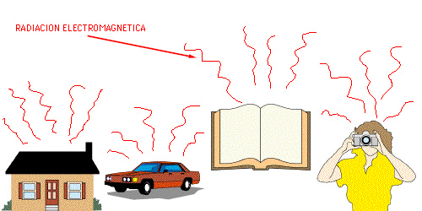
Temperatura y Color
La luz emitida por los objetos:
DEPENDE SOLO DE LA
TEMPERATURA DEL CUERPO
La energía radiante emitida por un cuerpo a temperatura ambiente es escasa y corresponde a longitudes de onda superiores a las de la luz visible.

Slide 17
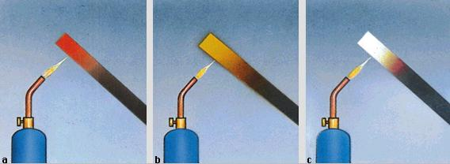
Temperatura y Color
Cuando se eleva la temperatura de un objeto,
este emite radiación electromagnética
de frecuencia cada vez mayor
Primero se pone rojo, después cada vez más blanco
conforme aumenta su temperatura
Fuente: http://slideplayer.es/slide/1735347/

Slide 18
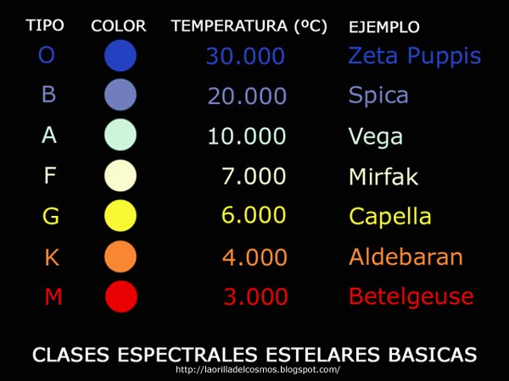
Temperatura y Color
La relación entre temperatura y longitud de onda (color) del máximo de emisión, permite definir una relación entre la temperatura y el color, a través de la correspondencia entre la longitud de onda y el color. Esto es de gran utilidad en Astronomía.
Una
estrella azul
es más caliente que una
estrella roja.
Fuente: http://www.bitacoradegalileo.com/2011/10/16/la-estrella-vega/

Slide 19
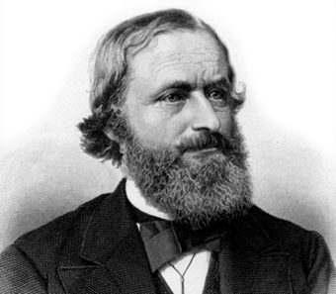
Ley de Kirchhoff de la Radiación Térmica
Gustav Robert Kirchhoff
(1824 - 1887)
Kirchhoff estableció que si un objeto está en equilibrio térmico con su entorno, su emisividad es igual a su absorbancia.

Slide 20
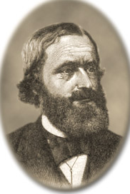
Ley de Kirchhoff de la Radiación Térmica
Cuerpo que es buen emisor de energía, es también buen absorbente.
Objetos reales no se comportan como cuerpos negros ideales.
La radiación emitida, a una frecuencia dada, es una fracción de la emisión ideal.
La emisividad igual a la absortividad.
La emisividad depende de la longitud de onda y de factores como la temperatura, las condiciones de las superficies y el ángulo de emisión.

Slide 21
Ley de Kirchhoff de la Radiación Térmica
Los experimentales debían lidiar con tres problemas:
Construir sistemas experimentales con perfectas propiedades de cuerpo negro.
Diseñar detectores con adecuada sensibilidad.
Encontrar formas de realizar mediciones sobre un dominio de frecuencias más amplio.
Cuarenta años de experimentación fueron necesarios para que los datos fueran suficientes para responder la pregunta de Kirchhoff.

Slide 22
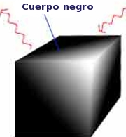
¿Qué es un Cuerpo Negro?
Emite luz
Objeto teórico que absorbe luz y energía radiante que reside en él.
Cuando está caliente emite radiación.
Cuando está frío absorbe toda la radiación incidente y no refleja nada.
Constituye un modelo físico ideal para el estudio de la emisión de radiación electromagnética.
Sólo existen cuerpos negros casi perfectos.

Slide 23
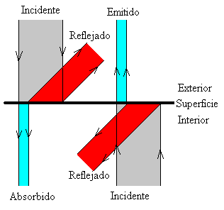
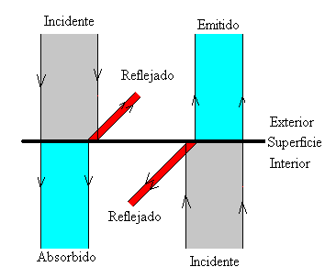
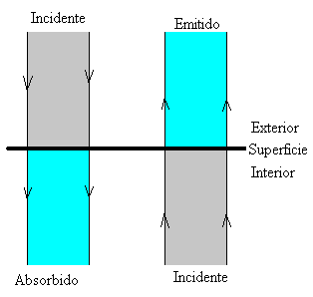
Comportamiento de la superficie de un cuerpo
CUERPO NEGRO
!! REAL !!
CUERPO NEGRO
!! IDEAL !!

Slide 24
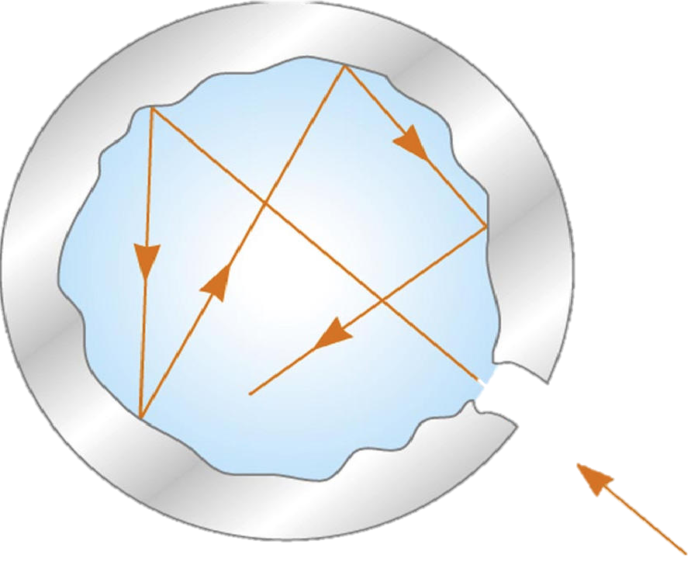
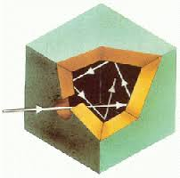
Comportamiento
de un Cuerpo Negro
Toda la energía incidente desde el exterior es absorbida, y toda la energía incidente desde el interior es emitida.
Si el cuerpo está en equilibrio térmico, emite por el agujero la misma cantidad de energía que ha absorbido.

Slide 25
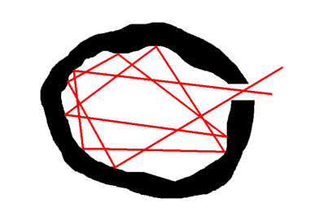
Radiación del Cuerpo Negro
Un orificio en una pared es un cuerpo negro ideal.
Toda la radiación que incide sobre el cuerpo negro es absorbida.
La envolvente de las curvas, es la respuesta del mejor emisor a la temperatura del experimento.
Si se analiza la intensidad de radiación emitida en función de la longitud de onda, se obtienen curvas de este tipo:

Slide 26
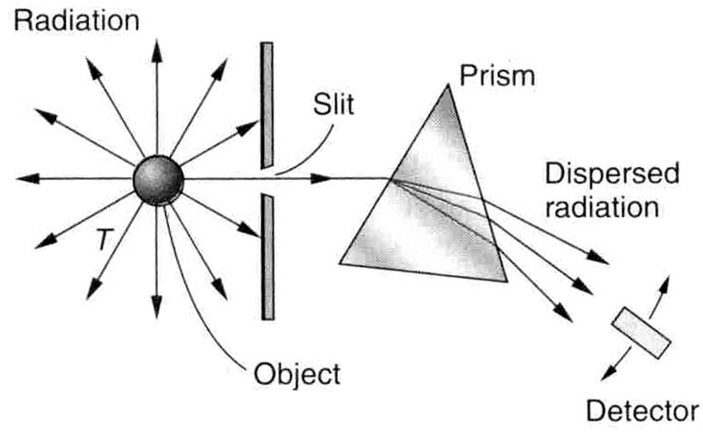
Radiación de Cuerpo Negro
Un problema interesante:
Las propiedades ondulatorias de la radiación emitida de un horno son independientes de la constitución química de las paredes del horno, de la geometría de las mismas o de cualquier cosa que estuviera adentro.
Horno
Prisma
Ranura
Radiación dispersada
Objeto
Termopila
Detector

Slide 27
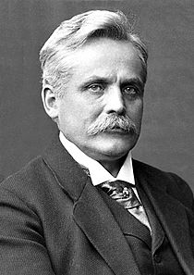
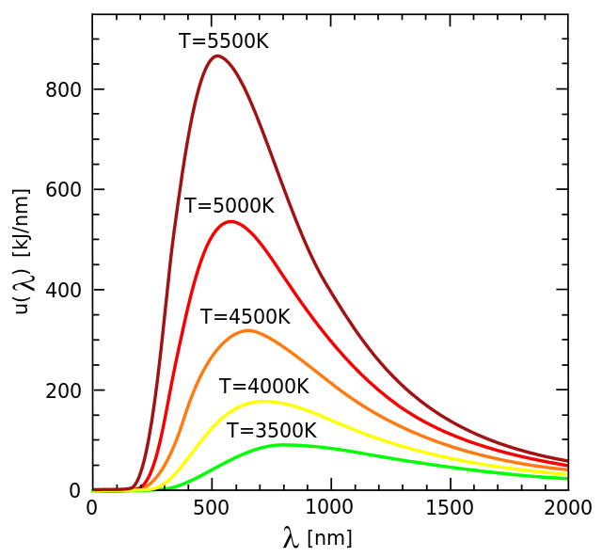

Ley de desplazamiento de Wien
Establece que hay una relación inversa entre la longitud de onda en la que se produce el pico de emisión de un cuerpo negro y su temperatura.
El máximo de emisión varía con la temperatura. Cuanto mayor sea, mayor es la frecuencia de ese máximo

Slide 28
Ley de desplazamiento de Wien
Uno de los primeros resultados fue el de Wien
Las constantes C₁ y C₂ se podían ajustar para
describir la curva lo mejor posible.
Osciladores atómicos emiten luz con su frecuencia propia.
La intensidad era proporcional al número de osciladores.

Slide 29
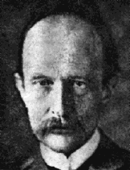
Max Karl Ernst Ludwig Planck
Kirchhoff se movió de Heidelberg a Berlín para ocupar un cargo de profesor de Física Teórica en 1875.
En 1889 ocupa la posición Max Planck.
Observa que la ley de Wien se obtiene en el límite de longitudes de onda cortas, pues la dependencia lineal de u(λ) con T aparece en el límite de largas longitudes de onda.
Planck se da cuenta que si pone un -1 en la ley de Wien, el ajuste con los datos experimentales es perfecto.

Slide 30
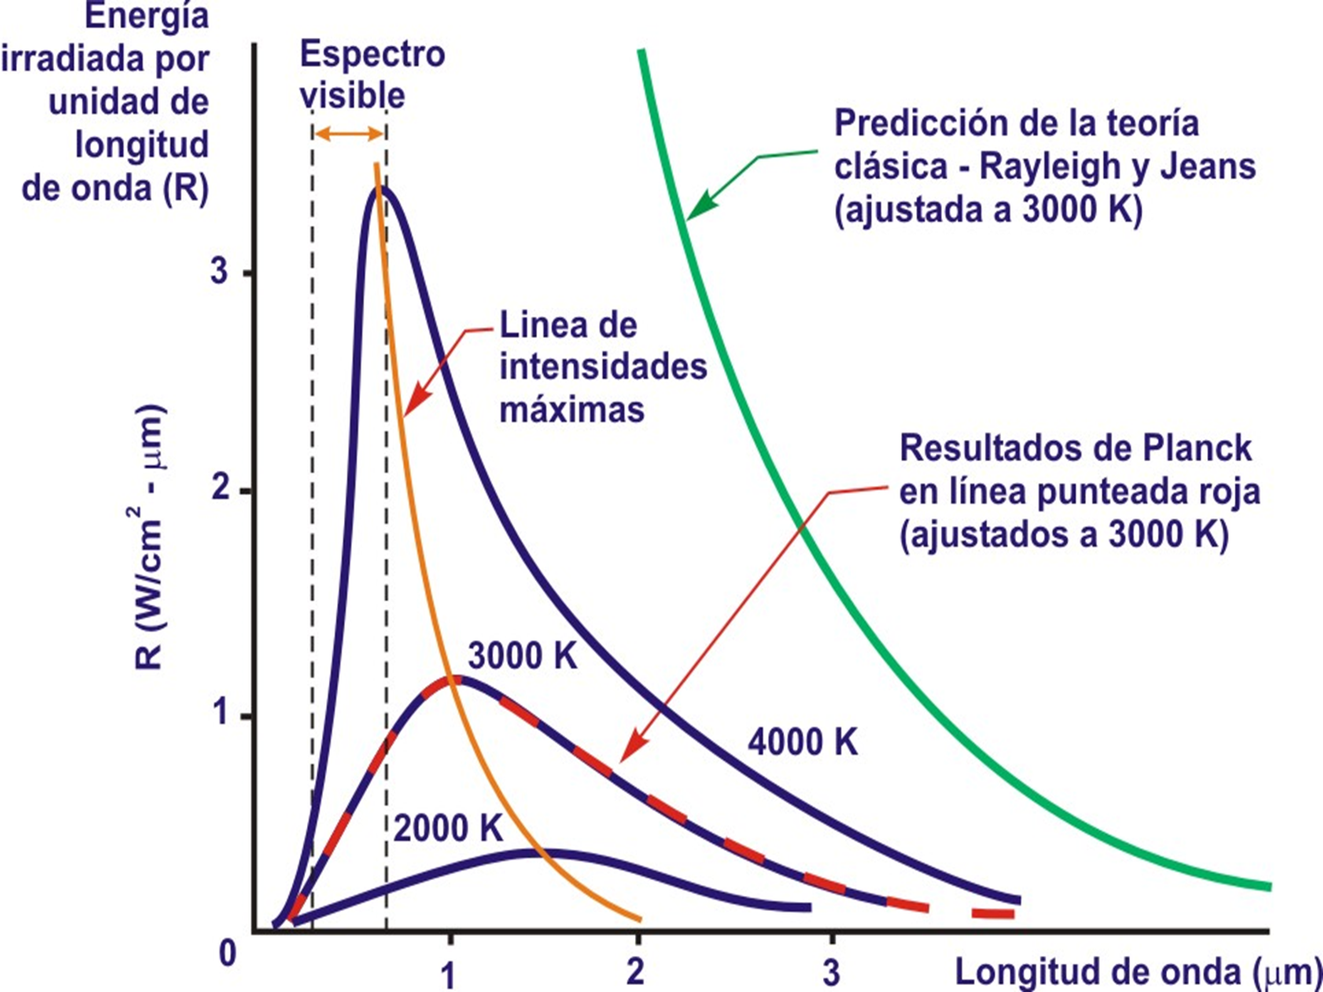
Max Karl Ernst Ludwig Planck

Slide 31
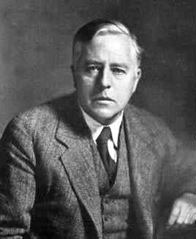

Ley de Rayleigh-Jeans
Modelaba el comportamiento del cuerpo negro utilizando el modelo clásico, que define la radiación del cuerpo negro a una longitud de onda concreta.
Predice una producción de energía infinita a longitudes de onda muy pequeñas.
Esta situación es conocida
como la catástrofe ultravioleta.
c es la velocidad de la luz
k es la constante de Boltzmann T es la temperatura absoluta.

Slide 32
Ley de Rayleigh-Jeans
Lord Rayleigh hizo un tratamiento riguroso.
1900
Consideró una cavidad cerrada de paredes reflectoras.
Entendió que hay ondas estacionarias y se preguntó:
¿Cuántas ondas (por unidad de volumen) tendrían frecuencia entre ν y (ν+ dν)?
b) Qué energía tiene cada onda?
Supuso que la energía de cada modo era igual a la energía medía del oscilador asociado.
1905
En coordenadas normales, la energía media de un oscilador, segun la ley de equipartición de Boltzmann, es kT
Ley de Rayleigh-Jeans

Slide 33
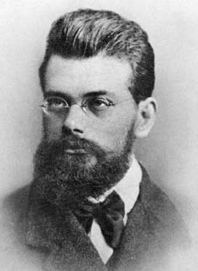
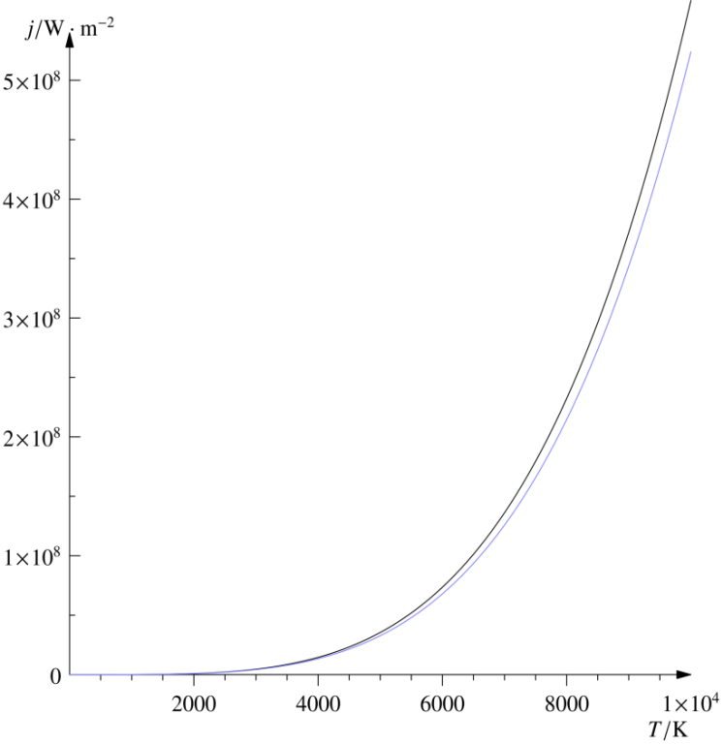
Ley de Stefan Boltzmann
La potencia emisiva total E es la radiación que abandona el cuerpo negro a todas las longitudes de onda.
Está dada por:
T es la temperatura en Kelvin.
σ es la constante de Stefan Boltzmann.
(σ = 5,67∙10⁻⁸ W.m⁻²·K⁻⁴).

Slide 34
Ley de Stefan-Boltzmann
(Teoría)
La potencia emisiva de un cuerpo negro dentro de un ancho de banda dλ es e_{bλ}·dλ.
La potencia emisiva total e_{b} es la radiación que abandona el cuerpo negro a todas las longitudes de onda; está dada por:
(W·m⁻²)
Constante de Stefan-Boltzmann σ = 5.6866·10⁻⁸ W·m⁻²K⁻⁴

Slide 35
Ley de Stefan-Boltzmann
(Trabajo Experimental)
Siguiendo los pasos del Método Científico.
Paso 1:
Observar el fenómeno y determinar las variables involucradas
El color de un metal cambia cuando se calienta a temperaturas cada vez mayores.
Existe una relación entre la cantidad de energía absorbida por el metal y su temperatura
No sabemos si es una relación lineal o de otro tipo.

Slide 36


Ley de Stefan-Boltzmann
(Trabajo Experimental)
Paso 2: Formulación de hipótesis.
Supondremos como hipótesis que la relación es exponencial
$$E α T^{x}$$
Haciendo una igualdad se tiene:
$$E=σT^{x}$$

Slide 37

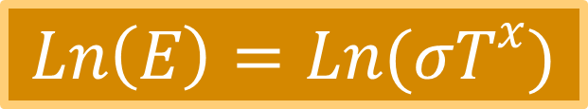
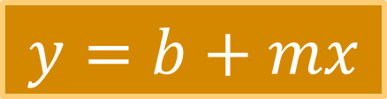
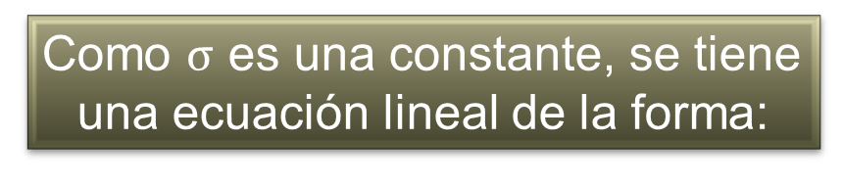
Ley de Stefan-Boltzmann
(Trabajo Experimental)
Paso 3: Desarrollo Experimental.
Se obtiene el logaritmo natural de ambos lados de la igualdad para posteriormente desarrollar los logaritmos y obtener una relación lineal
$$Ln\left(E\right)=Ln({σT}^{x})$$
$$Ln\left(E\right)=Ln(σ)∙x∙Ln(T)$$
Como $σ$ es una constante, se tiene
una ecuación lineal de la forma:
$$y=b+mx$$

Slide 38

Ley de Stefan-Boltzmann
(Trabajo Experimental)
La relación
$$Ln\left(E\right)=Ln(σ)∙x∙Ln(T)$$
permite diseñar el experimento, pues al medir la
temperatura del filamento de una bombilla incandescente se puede medir la energía eléctrica que produce su calentamiento.

Slide 39
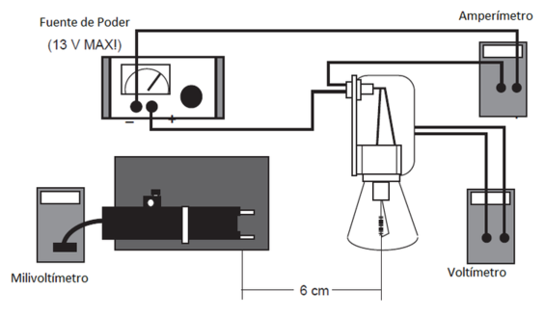
Ley de Stefan-Boltzmann
(Trabajo Experimental)
Montaje del Experimento
Fuente: http://srv2.fis.puc.cl/mediawiki/index.php/Ley_de_Stefan-Boltzmann_(Alta_temperatura)_(Fiz0211)

Slide 40
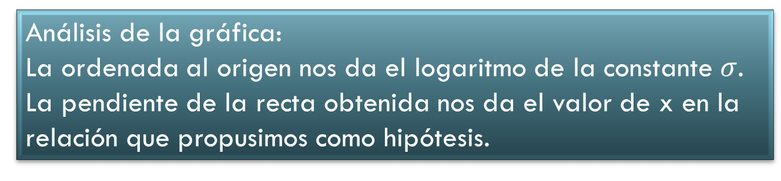
Ley de Stefan-Boltzmann
(Trabajo Experimental)
Paso 4: Toma de Datos.
Como podemos medir el voltaje y la corriente en el filamento, podemos saber la temperatura del filamento.
Se grafica el logaritmo de la energía dada al filamento en función del logaritmo de la temperatura.
Análisis de la gráfica:
La ordenada al origen nos da el logaritmo de la constante $σ$.
La pendiente de la recta obtenida nos da el valor de x en la relación que propusimos como hipótesis.
Con estos datos se obtiene la relación experimental $E=σT^{x}$

Slide 41
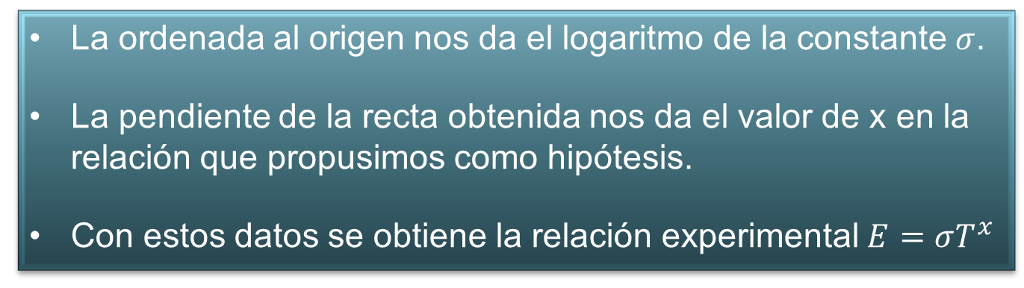
Ley de Stefan-Boltzmann
(Trabajo Experimental)
Paso 5: Análisis de Resultados y Relación Experimental.
Análisis de la gráfica:
La ordenada al origen nos da el logaritmo de la constante $σ$.
La pendiente de la recta obtenida nos da el valor de x en la relación que propusimos como hipótesis.
Con estos datos se obtiene la relación experimental $E=σT^{x}$

Slide 42
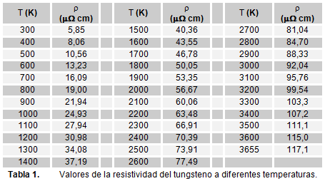
Ley de Stefan-Boltzmann
(Trabajo Experimental)
Por ley de Ohm, la energía eléctrica por unidad de tiempo que utiliza el filamento es dada por P=V*I
Utilizando una tabla de corriente eléctrica vs temperatura

Slide 43
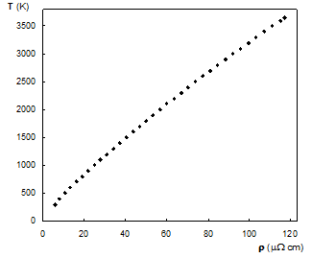
Ley de Stefan-Boltzmann
(Trabajo Experimental)
Representación de la Resistividad del Tungsteno en función de la Temperatura.

Slide 44
Ley de Stefan-Boltzmann
(Trabajo Experimental)
Procedimiento Experimental
El voltímetro deberá ser conectado directamente a la lámpara.
Para cada valor de voltaje se registra la lectura del amperímetro y del milivoltímetro.
El sensor de temperatura debe estar a la misma altura que el filamento.
El orificio de entrada de la termopila no deberá tener objetos cercanos mas que la lámpara.

Slide 45
Ley de Stefan-Boltzmann
(Trabajo Experimental)
Datos y Cálculos
  Se calcula la resistencia del filamento R a cada uno de los voltajes usados (R=V/I).
  Se registran estos resultados en una tabla.
  Se determina la energía E suministrada por unidad de tiempo t (P=VI=E/t)
  Se determina la temperatura T del filamento a cada voltaje.
  Se registran estos resultados en la tabla.
  iii) Se calcula Ln(T) para cada valor de T y se regístran en la tabla.
  Se realiza un gráfico de Ln(T) versus Ln(E).
  Se obtiene la relación entre E y T de la gráfica.

Slide 46
Ley de Stefan-Boltzmann
(Trabajo Experimental)
Preguntas:
¿Cuál es la relación entre E y T ?
¿Esta relación se sostiene en todo el rango de medidas?
¿Es el filamento de la lámpara un cuerpo negro ideal?
¿Qué fuentes de radiación térmica, aparte del filamento de la lámpara, han podido influenciar tus medidas?
¿Qué efecto podrían tener estas fuentes en tus resultados?

Slide 47
BIBLIOGRAFIA BÁSICA
Baird, D.C., “Experimentation: an introduction to measurement, theory and experiment”, Prentice Hall, USA., 1995
Topping J., “Errors of observation and their treatment”, Chapman and Hall, 1972.

Slide 48
BIBLIOGRAFIA COMPLEMENTARIA
Crawford F.S. Jr., “Waves”, McGraw-Hill, N.Y., 1968.
Berta Oda Noda, “Introducción al Análisis Gráfico de Datos Experimentales”, Impreso en México, Facultad de Ciencias, UNAM. 1997
Louis Lyons, “Data Analysis for Physical Science Students”, Reino Unido, University Press, Cambridge. 1998

